Slide 1
TIẾT 33:
ÔN TẬP GIỮA KÌ I

Slide 2
TRẮC NGHIỆM

Slide 3
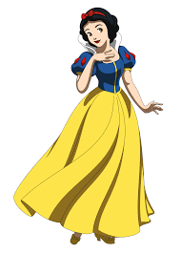

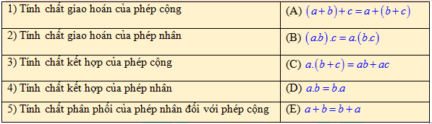

1 - E
2 -D
3 - A
4 - B
5 - C

Slide 4


Slide 5

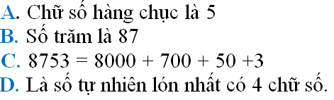

Slide 6


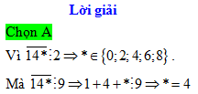

Slide 7




Slide 8


Slide 9
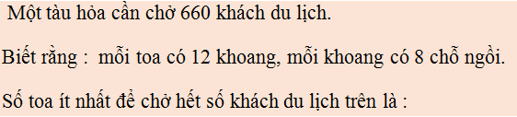

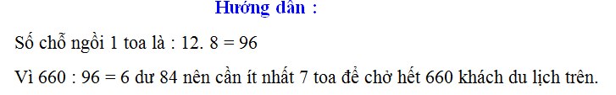

Slide 10



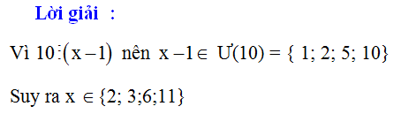

Slide 11


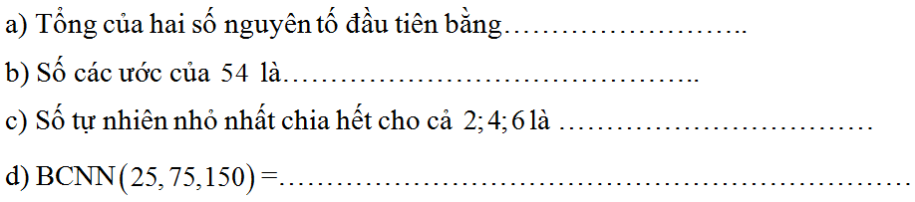

2
Điền vào chỗ “…….” để được kết quả đúng.
5
8
12
150
ĐÁP ÁN:

Slide 12

3
Điền dấu “✓” vào ô thích hợp
Câu | Đúng | Sai
a)
b)
c)
d)
✓
✓
✓
✓
ĐÁP ÁN:

Slide 13






4
ĐÁP ÁN:

Slide 14
Kết quả so sánh ba số 0; 3 ; -12 là:
A. 0<3<-12 B. 0<-12<3 C. -12 < 0 < 3 D. 3<-12<0
Đáp án đúng
C

Slide 15
Kết quả của phép tính (-129) + 65 là:
A. 64 B. 194 C. -194 D. -64
Đáp án đúng
D

Slide 16
Kết quả của phép tính -5 - 9 là:
A. 14 B. -14 C. 4 D. -4
Đáp án đúng
B

Slide 17
Tập các ước của -8 là:
A. {-1; -2; -4; -8} B. {1; 2; 4; 8; 0; -1; -2; -4; -8}
C. {1; 2; 4; 8; -1; -2; -4; -8} D. {1; 2; 4; 8}
Đáp án đúng
B

Slide 18
Khi bỏ dấu ngoặc trong biểu thức: 2021 – (5 – 9 + 2020) ta được:
A. 2021 + 5 – 9 – 2020 B. 2021 – 5 – 9 + 2020
C. 2021 – 5 + 9 – 2020 D. 2021 – 5 + 9 + 2020
Đáp án đúng
C

Slide 19
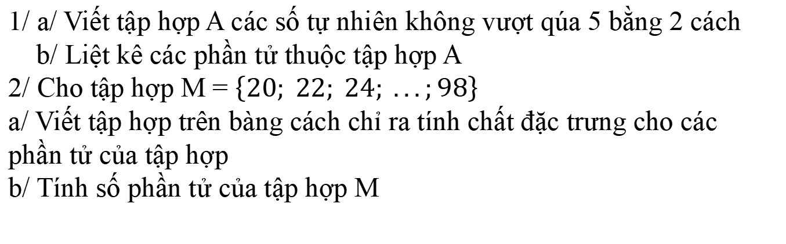
HOẠT ĐỘNG LUYỆN TẬP
DẠNG 1 :
1/ a/ Viết tập hợp A các số tự nhiên không vượt qúa 5 bằng 2 cách
b/ Liệt kê các phần tử thuộc tập hợp A
2/ Cho tập hợp M = $\left\{20; 22; 24; ...;98\right\}$
a/ Viết tập hợp trên bàng cách chỉ ra tính chất đặc trưng cho các phần tử của tập hợp
b/ Tính số phần tử của tập hợp M

Slide 20
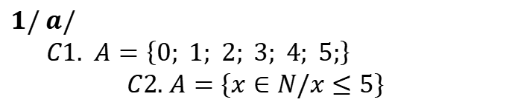
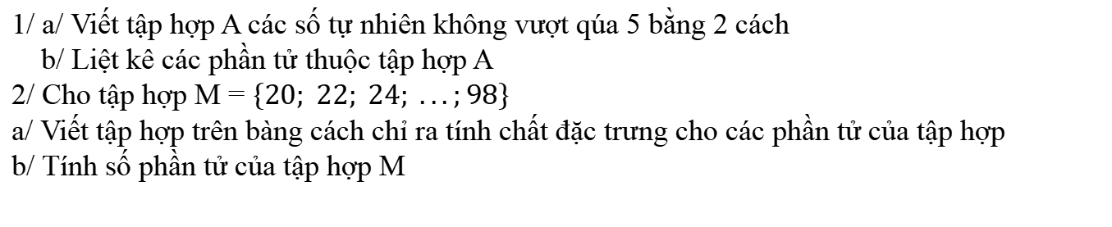
HOẠT ĐỘNG LUYỆN TẬP
DẠNG 1 :
1/ a/ Viết tập hợp A các số tự nhiên không vượt qúa 5 bằng 2 cách
b/ Liệt kê các phần tử thuộc tập hợp A
2/ Cho tập hợp M = $\left\{20; 22; 24; ...;98\right\}$
a/ Viết tập hợp trên bàng cách chỉ ra tính chất đặc trưng cho các phần tử của tập hợp
b/ Tính số phần tử của tập hợp M
$$1/ a/$$
$C1. A=\left\{0; 1; 2; 3; 4; 5;\right\}$
$$C2. A=\left\{x∈N/x≤5\right\}$$
b/ Các phần tử thuộc tập hợp A là: 0; 1; 2; 3; 4; 5

Slide 21
HOẠT ĐỘNG LUYỆN TẬP
DẠNG 1 :
1/ a/ Viết tập hợp A các số tự nhiên không vượt qúa 5 bằng 2 cách
b/ Liệt kê các phần tử thuộc tập hợp A
2/ Cho tập hợp M = $\left\{20; 22; 24; ...;98\right\}$
a/ Viết tập hợp trên bàng cách chỉ ra tính chất đặc trưng cho các phần tử của tập hợp
b/ Tính số phần tử của tập hợp M
$$2/ a/ M=\left\{x∈N/20≤x≤98; x⋮2\right\}$$

Slide 22



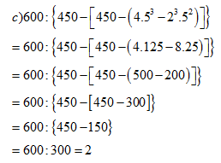
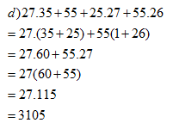
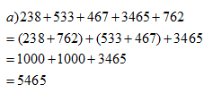
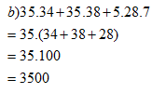
HOẠT ĐỘNG LUYỆN TẬP
DẠNG 2 :

Slide 23
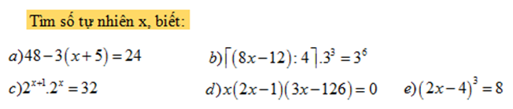
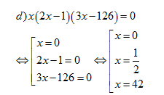
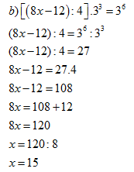
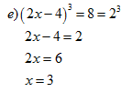
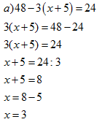
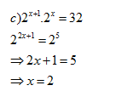
HOẠT ĐỘNG LUYỆN TẬP
DẠNG 3 :

Slide 24

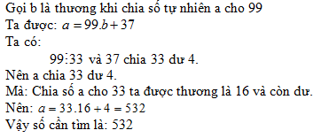
HOẠT ĐỘNG LUYỆN TẬP
DẠNG 4 :

Slide 25
DẠNG 5: TÌM ƯC, ƯCLN, BC, BCNN
1/ Tìm ƯCLN rồi tìm ƯC của 75 và và 105
2/ Tìm BCNN rồi tìm BC của 45 và và 150
Giải
1/ 75 = 3. 5²
105 = 3.5.7
ƯCLN(75;105) = 3.5 = 15
ƯC(75; 105) = Ư(15) = {1; 3; 5; 15}
2/ 45 = 3² .5
150 = 2.3.5²
BCNN(45;150) = 2.3².5² = 450
BC(45; 150) = B(450) = {0; 450; 900;.....}

Slide 26
HƯỚNG DẪN TỰ HỌC Ở NHÀ
- Ôn lại các kiến thức cơ bản và các bài tập đã giải.
  - Làm bài tập trong hướng dẫn ôn tập vào vở bài tập
  - Chuẩn bị kiểm tra giữa kì I

